Slide 1

千锋HTML5学院
第二阶段javascript课程课件

Slide 2

运动
弹性运动:
当鼠标移入某个菜单选项时, 让红色的部分弹性运动到指定位置

Slide 3
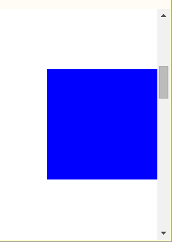
运动
侧边栏广告:
当打开浏览器, 拖动滚动条,改变窗口大小时, 都让侧边广告栏动画移动到右侧中间位置

Slide 4
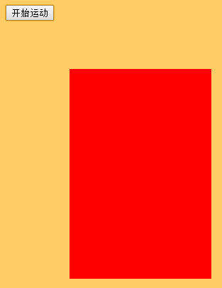
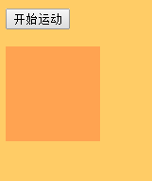
运动
优化move.js:
让move.js可以同时支持一个元素的多个属性同时改变
练习:
使用move.js, 同时改变红色div的
left,top,width,height,opacity,
如下图

Slide 5
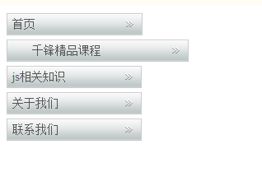
运动
竖排导航:
当鼠标移入某个菜单选项时, 动画拉长该选项(同时改变padingLeft和padingRight) 如下图

Slide 6


运动
自己练习:
移动猴子:
在页面上点击鼠标, 让猴子动画移动到该处, 且在移动过程中猴子为跳跃状态, 如下图:

Slide 7

运动
移动轨迹:
在页面上点击某处并拖动鼠标,最后松开, 让猴子在你鼠标滑过的地方移动, 如下图
思路: 1, onmousedown: 记录点击开始
2, onmousemove: 保存移动过程中的每一个点(x, y),(用对象保存{x:x,y:y}), 用一个数组保存所有点,
3, onmouseup: 让猴子按顺序
经过所有点

Slide 8
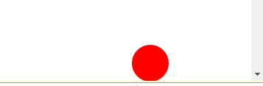
运动
抛物线运动:
让下面的红色球呈抛物线运动

Slide 9
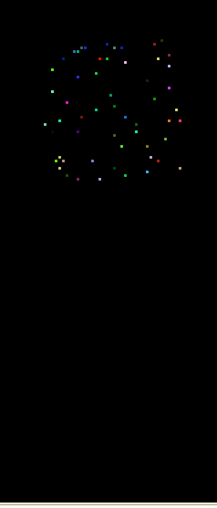

运动
练习:
实现烟花效果

Slide 10
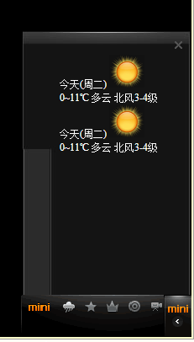
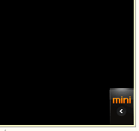
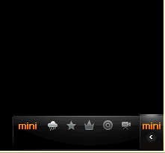
作业
右下角菜单悬浮效果:
1, 刚进入浏览器时默认只有右下角的mini按钮,如左图1
2, 当点击mini按钮后首先动画运动变为左图2, 然后再动画运动变成图3
3, 点击右上角的关闭按钮, 反向隐藏

Slide 11


